Slide 1




从汇编角度看编译器优化
by 彭于斌（@archibate）
往期录播：https://www.bilibili.com/video/BV1fa411r7zp
课程PPT和代码：https://github.com/parallel101/course

Slide 2



高性能并行编程与优化 - 课程大纲
硬件要求：
64位（32位时代过去了）
至少2核4线程（并行课…）
英伟达家显卡（GPU 专题）
软件要求：
Visual Studio 2019（Windows用户）
GCC 9 及以上（Linux用户）
CMake 3.12 及以上（跨平台作业）
Git 2.x（作业上传到 GitHub）
CUDA Toolkit 10.0 以上（GPU 专题）
分为前半段和后半段，前半段主要介绍现代 C++，后半段主要介绍并行编程与优化。
课程安排与开发环境搭建：cmake与git入门
现代C++入门：常用STL容器，RAII内存管理
现代C++进阶：模板元编程与函数式编程
编译器如何自动优化：从汇编角度看C++
C++11起的多线程编程：从mutex到无锁并行
并行编程常用框架：OpenMP与Intel TBB
被忽视的访存优化：内存带宽与cpu缓存机制
GPU专题：wrap调度，共享内存，barrier
并行算法实战：reduce，scan，矩阵乘法等
存储大规模三维数据的关键：稀疏数据结构
物理仿真实战：邻居搜索表实现pbf流体求解
C++在ZENO中的工程实践：从primitive说起
结业典礼：总结所学知识与优秀作业点评
I

Slide 3
第0章：汇编语言

Slide 4
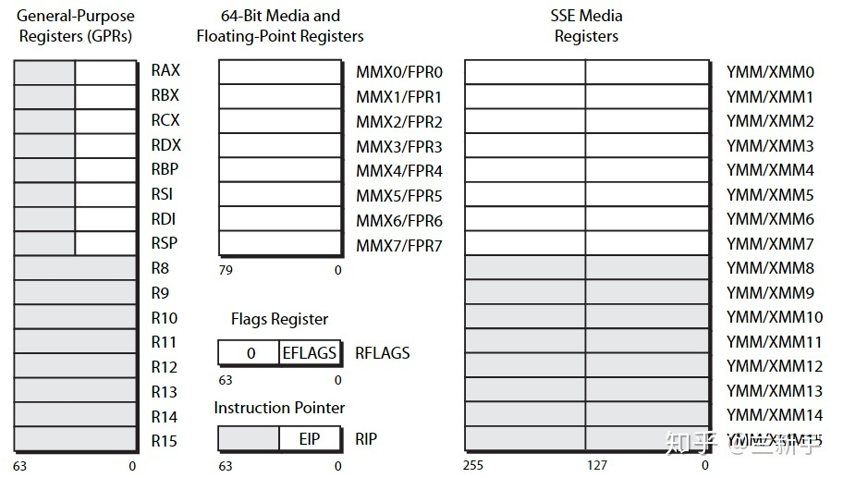
x64 架构下的寄存器模型

Slide 5
通用寄存器：32 位时代
32 位 x86 架构中的通用寄存器有：
eax, ecx, edx, ebx, esi, edi, esp, ebp
其中 esp 是堆栈指针寄存器，和函数的调用与返回相关。
其中 eax 是用于保存返回值的寄存器。

Slide 6
通用寄存器：64 位时代
64 位 x86 架构中的通用寄存器有：
rax, rcx, rdx, rbx, rsi, rdi, rsp, rbp, r8, r9, r10, r11, ..., r15
其中 r8 到 r15 是 64 位 x86 新增的寄存器，给了汇编程序员更大的空间，降低了编译器处理寄存器翻车（register spill）的压力。
因此 64 位比 32 位机器相比，除了内存突破 4GB 限制外，也有一定性能优势。

Slide 7
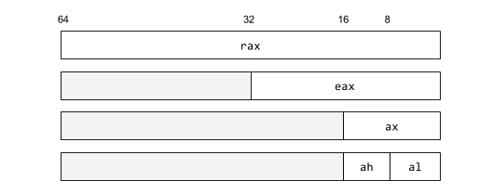
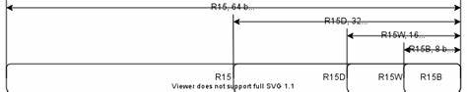
8位，16位，32位，64位版本
al, ax, eax, rax
r15b, r15w, r15d, r15

Slide 8
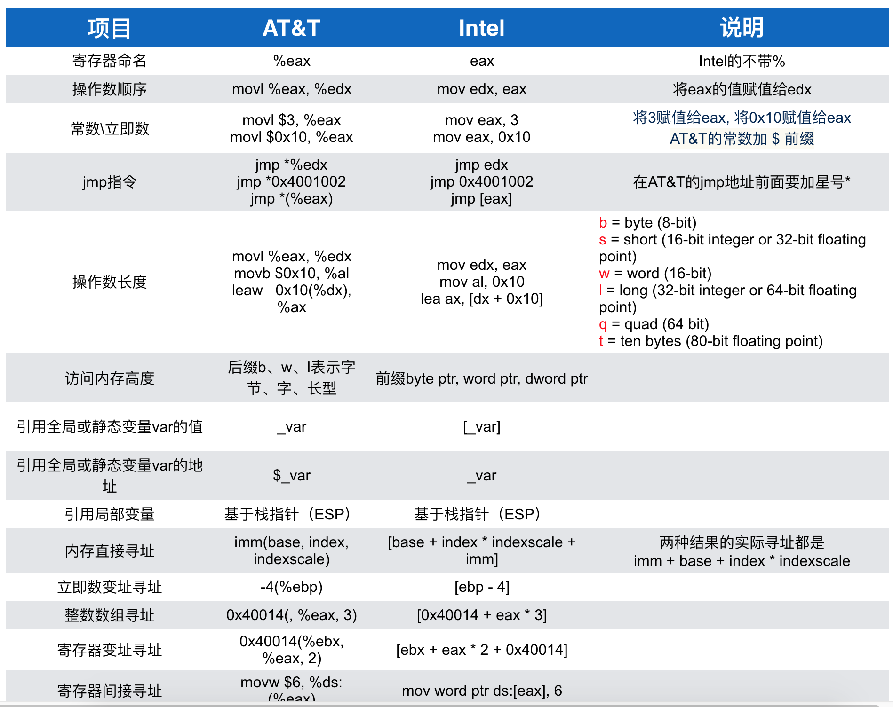
AT&T 汇编语言
GCC 编译器所生成的汇编语言就属于这种

Slide 9
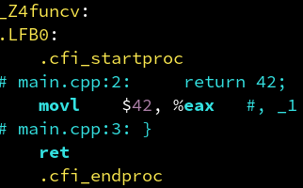
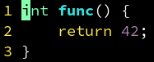
返回值：通过 eax 传出
movl $42, %eax
相当于：
eax = 42;

Slide 10
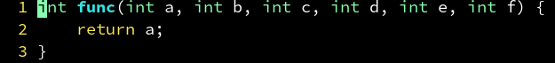
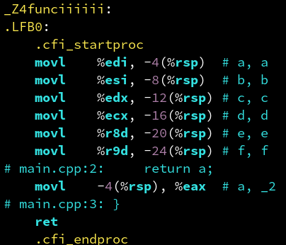
前6个参数：分别通过 edi，esi，edx，ecx，r8d，r9d 传入
movl %edi, -4(%rsp)
相当于：
*(rsp - 4) = edi;

Slide 11
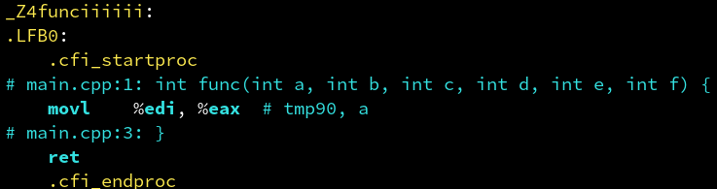
开启优化：-O3
movl %edi, %eax
相当于：
eax = edi

Slide 12
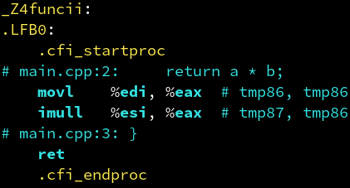
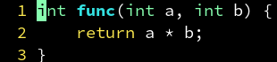
32位乘法运算：imull
imull %esi, %eax
相当于：
eax *= esi

Slide 13
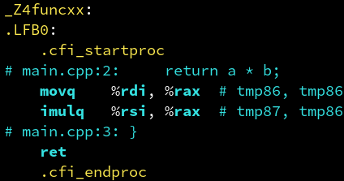
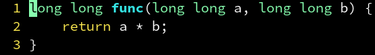
64位乘法运算：imulq
imulq %rsi, %rax
相当于：
rax *= rsi
不过是 int64_t 的

Slide 14
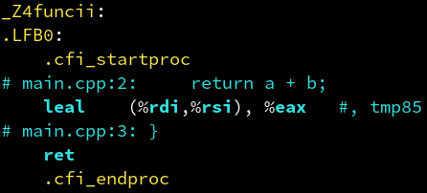
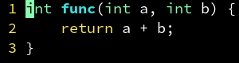
整数加法：被优化成 leal 了
eax = rdi + rsi
(%rdi,%rsi)
相当于：
*(rdi + rsi)
而 lea 是加载表达式的地址，相当于&
leal (%rdi,%rsi), %eax
相当于：
eax = &*(rdi + rsi)
妙用本用于指针的指令，尽管此时 rdi 和 rsi 并不是指针

Slide 15
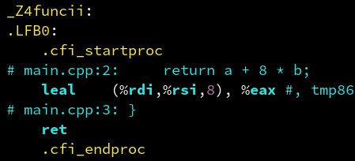
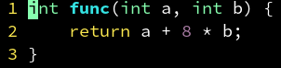
整数加常数乘整数：都可以被优化成 leal
因为这种线性变换在地址索引中很常见，所以被 x86 做成了单独一个指令。这里尽管不是地址，但同样可以利用 lea 指令简化生成的代码大小。
eax = rdi + rsi * 8

Slide 16
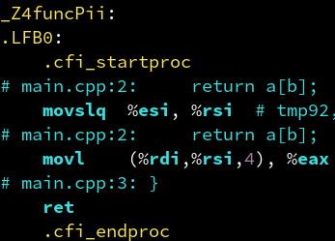
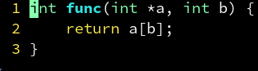
指针访问对象：线性访问地址
为什么乘以 4？因为访问的对象，int 的大小是 4。
rsi = (int64_t)esi
eax = *(int *)(rdi + rsi * 4)

Slide 17
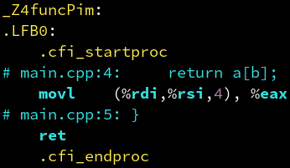
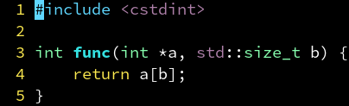
指针的索引：尽量用 size_t
size_t 在 64 位系统上相当于 uint64_t
size_t 在 32 位系统上相当于 uint32_t
从而不需要用 movslq 从 32 位符号扩展到 64 位，更高效。而且也能处理数组大小超过 INT_MAX 的情况，推荐始终用 size_t 表示数组大小和索引。
eax = *(int *)(rdi + rsi * 4)

Slide 18
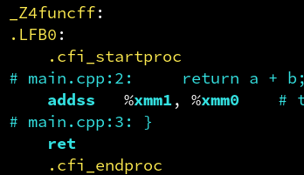
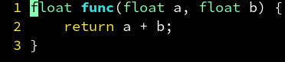
浮点作为参数和返回：xmm 系列寄存器
参数分别通过 xmm0，xmm1 传入。
返回值通过 xmm0 传出。
xmm0 = xmm0 + xmm1

Slide 19
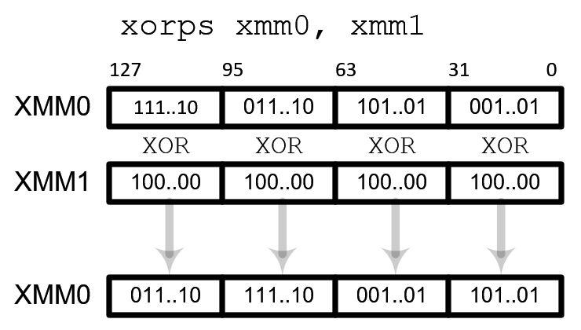
什么是 xmm 系列寄存器？
xmm 寄存器有 128 位宽。
可以容纳 4 个 float，或 2 个 double。
刚才的案例中只用到了 xmm 的低 32 位用于存储 1 个 float。

Slide 20
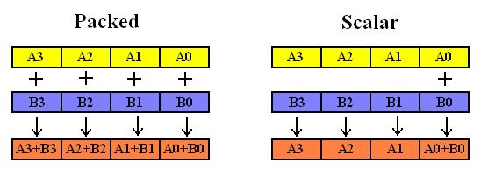
addss 是什么意思？
省流助手：
如果你看到编译器生成的汇编里，有大量 ss 结尾的指令则说明矢量化失败；如果看到大多数都是 ps 结尾则说明矢量化成功。
可以拆分成三个部分：add，s，s
add 表示执行加法操作。
第一个 s 表示标量(scalar)，只对 xmm 的最低位进行运算；也可以是 p 表示矢量(packed)，一次对 xmm 中所有位进行运算。
第二个 s 表示单精度浮点数(single)，即 float 类型；也可以是 d 表示双精度浮点数(double)，即 double 类型。
addss：一个 float 加法。
addsd：一个 double 加法。
addps：四个 float 加法。
addpd：两个 double 加法。
addps %xmm1, %xmm0
addss %xmm1, %xmm0
xmm0
xmm0
xmm1
xmm1
xmm0
xmm0

Slide 21
为什么需要 SIMD？单个指令处理四个数据
这种单个指令处理多个数据的技术称为 SIMD（single-instruction multiple-data）。
他可以大大增加计算密集型程序的吞吐量。
因为 SIMD 把 4 个 float 打包到一个 xmm 寄存器里同时运算，很像数学中矢量的逐元素加法。因此 SIMD 又被称为矢量，而原始的一次只能处理 1 个 float 的方式，则称为标量。
在一定条件下，编译器能够把一个处理标量 float 的代码，转换成一个利用 SIMD 指令的，处理矢量 float 的代码，从而增强你程序的吞吐能力！
通常认为利用同时处理 4 个 float 的 SIMD 指令可以加速 4 倍。但是如果你的算法不适合 SIMD，则可能加速达不到 4 倍；也有因为 SIMD 让访问内存更有规律，节约了指令解码和指令缓存的压力等原因，出现加速超过 4 倍的情况。

Slide 22
第1章：化简

Slide 23
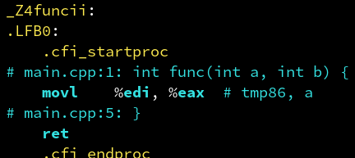
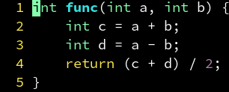
编译器优化：代数化简

Slide 24
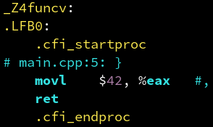
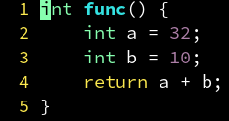
编译器优化：常量折叠

Slide 25
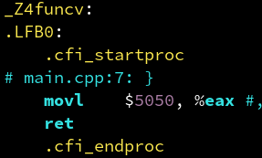
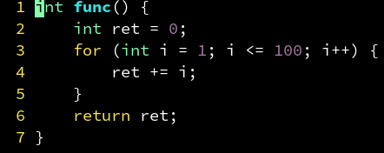
编译器优化：举个例子

Slide 26
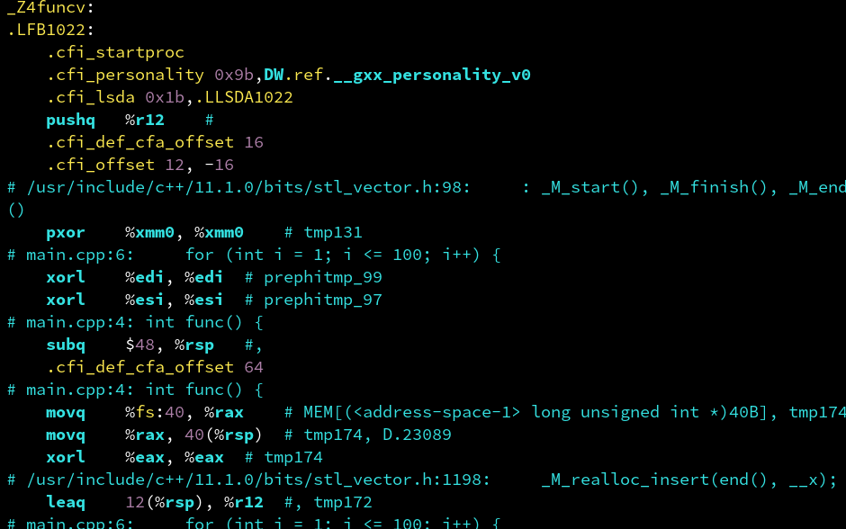
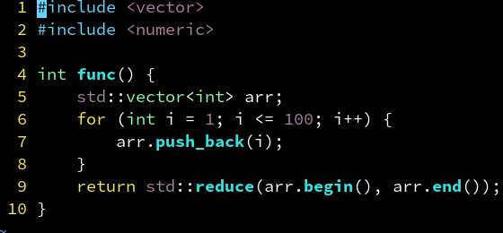
编译器优化：我毕竟不是万能的
结论：尽量避免代码复杂化，避免使用会造成 new/delete 的容器。
简单的代码，比什么优化手段都强。

Slide 27
造成 new/delete 的容器：我是说，内存分配在堆上的容器
存储在堆上（妨碍优化）：
vector, map, set, string, function, any
unique_ptr, shared_ptr, weak_ptr
存储在栈上（利于优化）：
array, bitset, glm::vec, string_view
pair, tuple, optional, variant
存储在栈上无法动态扩充大小，这就是为什么 vector 这种数据结构要存在堆上，而固定长度的 array 可以存在栈上
那么刚才那个例子改成 array 是不是就可以自动优化成功了？你可以自己试试看，想一想，为什么会是这个结果，然后在作业的 PR 描述中和老师分享你的思考

Slide 28
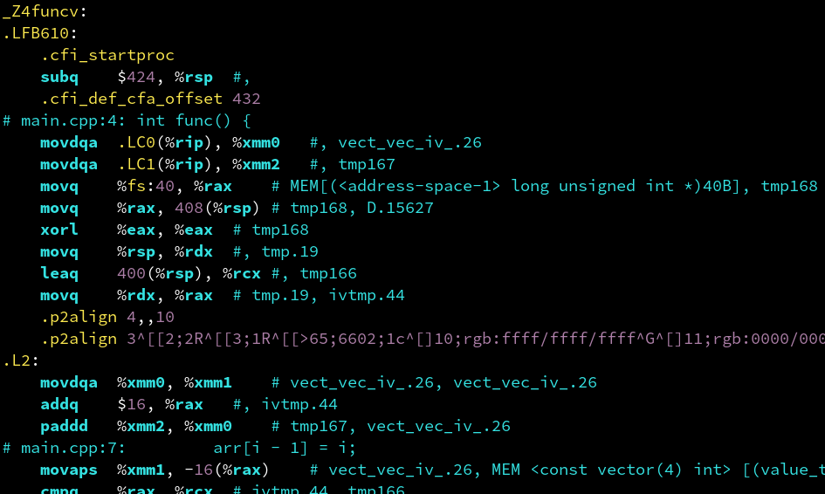
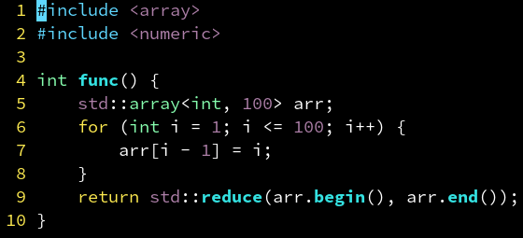
那改用 array 试试？

Slide 29
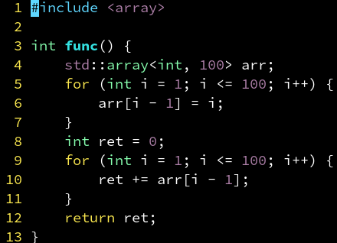
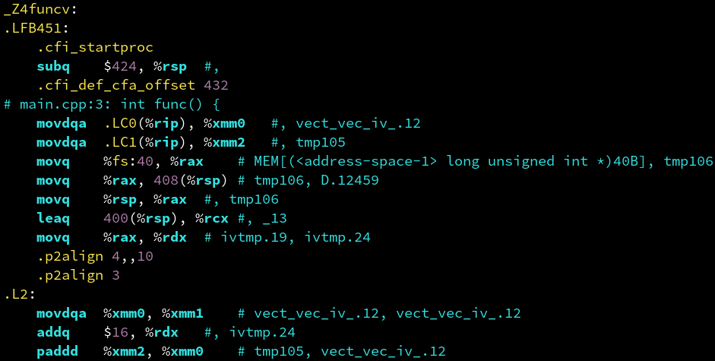
那改用手写的 reduce？

Slide 30
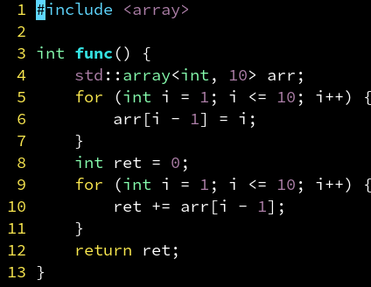
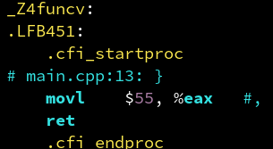
那改小到 10？成功了！
结论：代码过于复杂，涉及的语句数量过多时，编译器会放弃优化！
简单的代码，比什么优化手段都强。

Slide 31
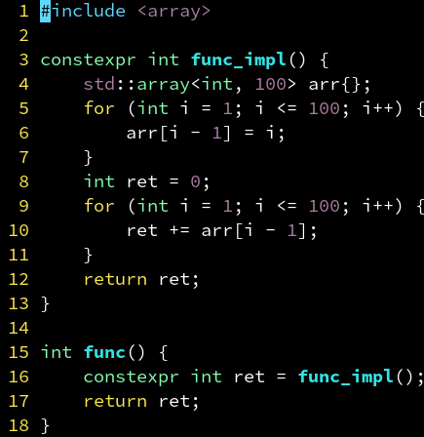
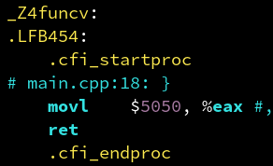
constexpr：强迫编译器在编译期求值
结论：如果发现编译器放弃了自动优化，可以用 constexpr 函数迫使编译器进行常量折叠！
不过，constexpr 函数中无法使用非 constexpr 的容器：vector, map, set, string 等……

Slide 32
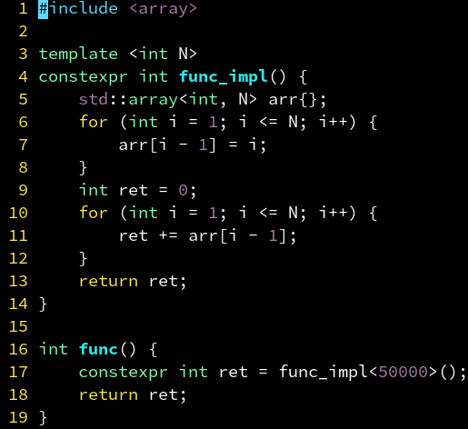
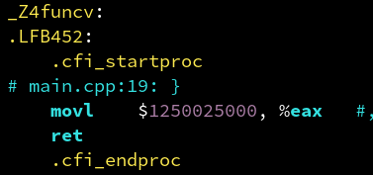
constexpr：强迫编译器在编译期求值（续）
发现：会让编译变得很慢，因为这 50000 次迭代是在编译期进行的。

Slide 33
第2章：内联

Slide 34
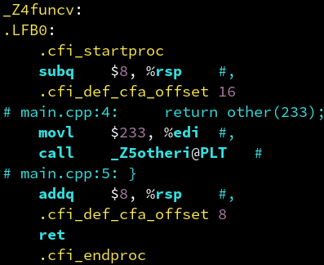
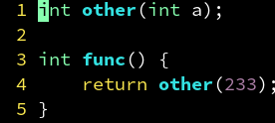
调用外部函数：call 指令
@PLT 是 Procedure Linkage Table 的缩写，即函数链接表。链接器会查找其他 .o 文件中是否定义了 _Z5otheri 这个符号，如果定义了则把这个 @PLT 替换为他的地址。
对 PLT 感兴趣？看 https://www.cnblogs.com/pannengzhi/p/2018-04-09-about-got-plt.html

Slide 35
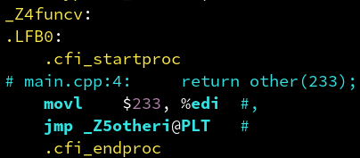
编译器优化：call 变 jmp

Slide 36
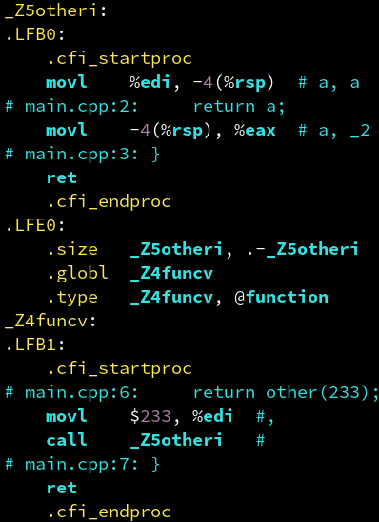
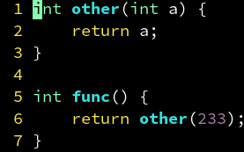
多个函数定义在同一个文件中
如果 _Z5otheri 定义在同一个文件中，编译器会直接调用，没有 @PLT 表示未定义对象。减轻了链接器的负担。

Slide 37
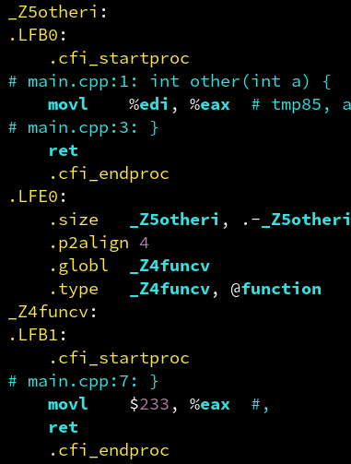
编译器优化：内联化
内联：当编译器看得到被调用函数（other）实现的时候，会直接把函数实现贴到调用他的函数（func）里。
只有定义在同一个文件的函数可以被内联！否则编译器看不见函数体里的内容怎么内联呢？
为了效率我们可以尽量把常用函数定义在头文件里，然后声明为 static。这样调用他们的时候编译器看得到他们的函数体，从而有机会内联。

Slide 38
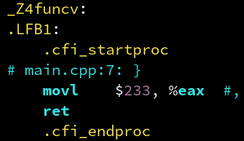
局部可见函数：static
因为 static 声明表示不会暴露 other 给其他文件，而且 func 也已经内联了 other，所以编译器干脆不定义 other 了。

Slide 39



inline 关键字？不需要！
编译的结果完全一致？
结论：在现代编译器的高强度优化下，加不加 inline 无所谓
编译器不是傻子，只要他看得见 other 的函数体定义，就会自动内联
内联与否和 inline 没关系，内联与否只取决于是否在同文件，且函数体够小
要性能的，定义在头文件声明为 static 即可，没必要加 inline 的
static 纯粹是为了避免多个 .cpp 引用同一个头文件造成冲突，并不是必须 static 才内联
如果你不确定某修改是否能提升性能，那你最好实际测一下，不要脑内模拟
inline 在现代 C++ 中有其他含义，但和内联没有关系，他是一个迷惑性的名字

Slide 40
“大厂面试官”笑话
同样沦为笑柄的还有 register 关键字，号称：可以让一个变量使用寄存器存储，更高效。
都能把等差数列求和优化成 5050 的编译器笑着看着你，说道：还要你提醒吗？
所以，如果某“面试官”试图“考考”你 register 和 inline 的所谓“优化技巧”，你直接把小彭老师这两页 ppt，贴到他脸上即可。
明明实验一下就知道的事，还在照着上世纪谭某强教材念。古有纸上谈兵，今有脑内编程。
计算机编程又不是量子物理广义相对论，我们每个人都有电脑，做一下实验很容易，可总有所谓的“老师”就不肯动动手敲几行命令（写doc文件倒挺勤的），在那里传播假知识。
在线做编译器实验推荐这个网站：https://godbolt.org/
可以实时看源代码编译的结果，还能选不同的编译器版本和 flag。
不要脑内模拟！你误以为某更改对性能有帮助，然而实际测一下时间有一定可能反而变慢。

Slide 41
第3章：指针

Slide 42


编译器傻了吗？
为什么编译器不优化掉 *c = *a？

Slide 43

指针别名现象（pointer aliasing）
考虑这种调用方式：b 和 c 指向同一个变量。
优化前相当于：
b = a;
b = b;
最后 b 变成了 a。
如果优化了：
b = b;
最后 b 没有改变。
导致优化后结果不一样，这就是编译器放弃优化的原因。

Slide 44


告诉编译器别怕指针别名：__restrict 关键字
__restrict 是一个提示性的关键字，是程序员向编译器保证：这些指针之间不会发生重叠！
从而他可以放心地优化成功：

Slide 45


__restrict 关键字：只需加在非 const 的即可
实际上，__restrict 只需要加在所有具有写入访问的指针（这里是 c）上，就可以优化成功。
而我们可以用 const 禁止写入访问。
结论：所有非 const 的指针都声明 __restrict。

Slide 46




禁止优化：volatile
结论：加了 volatile 的对象，编译器会放弃优化对他的读写操作。
做性能实验的时候非常有用。

Slide 47
注意一下区别
volatile int *a 或 int volatile *a
int *__restrict a
语法上区别：volatile 在 * 前面而 __restrict 在 * 后面。
功能上区别：volatile 是禁用优化，__restrict 是帮助优化。
是否属于标准上区别：
volatile 和 const 一样是 C++ 标准的一部分。
restrict 是 C99 标准关键字，但不是 C++ 标准的关键字。
__restrict 其实是编译器的“私货”，好在大多数主流编译器都支持。
所以无耻的 C艹标准委员会什么时候肯把他加入标准呢？看看人家 C 语言。

Slide 48


编译器优化：合并写入
将两个 int32 的写入合并为一个 int64 的写入。

Slide 49


合并写入：不能跳跃
但如果访问的两个元素地址间有跳跃，就不能合并了。

Slide 50
第4章：矢量化

Slide 51


更宽的合并写入：矢量化指令（SIMD）
movups：move unaligned packed single
u 代表 (%rdi) 的地址不一定对齐到 16 字节
movaps：move aligned packed single
两个 int32 可以合并为一个 int64
四个 int32 可以合并为一个 __m128
xmm0 由 SSE 引入，是个 128 位寄存器
他可以一次存储 4 个 int，或 4 个 float

Slide 52


SIMD 指令：敢不敢再宽一点？
两个 int32 可以合并为一个 int64
四个 int32 可以合并为一个 __m128
八个 int32 可以合并为一个 __m256
为什么编译器没有用 256 位的 ymm0？
因为他不敢保证运行这个程序的电脑支持 AVX 指令集……

Slide 53

让编译器自动检测当前硬件支持的指令集
-march=native 让编译器自动判断当前硬件支持的指令。老师的电脑支持 AVX 指令集，所以他用了。不过注意这样编译出的程序，可能放到别人不支持 AVX 的电脑上没法运行。

Slide 54


数组清零：自动调用标准库的 memset
memcpy 同理，不必为了高效，手动改写成对 memcpy/memset 的调用，影响可读性。编译器会自动分析你是在做拷贝或是清零，并优化成对标准库这俩的调用。

Slide 55


从 0 到 1024 填充：SIMD 加速
paddd：四个 int 的加法
movdqa：加载四个 int

Slide 56

从 0 到 1024 填充：SIMD 加速（续）
看不懂？小彭老师解析一下。右边是方便大家理解的伪代码：
一次写入 4 个 int，一次计算 4 个 int 的加法，从而更加高效
但这样有个缺点，那就是数组的大小必须为 4 的整数倍
否则就会写入越界的地址！

Slide 57



如果不是 4 的倍数？边界特判法
看不懂？很简单，假设 n = 1023：
先对前 1020 个元素用 SIMD 指令填入，每次处理 4 个
剩下 3 个元素用传统的标量方式填入，每次处理 1 个
思想：对边界特殊处理，而对大部分数据能够矢量化
编译器做优化时会自动处理边界特判。如果你是自己手写 SIMD 指令的话就要考虑一下这个。

Slide 58


n 总是 4 的倍数？避免边界特判
如果你能保证 n 总是 4 的倍数，也可以这样写：
编译器会发现 n % 4 = 0，从而不会生成边界特判的分支。

Slide 59



假定指针是 16 字节对齐的：assume_aligned
如果能保证指针 a 总是对齐到 16 字节，在 GCC 编译器中这样写：
但这样不通用，因此 C++20 引入了标准化的 std::assume_aligned：
movups
变成了
movaps
对齐的读写可能带来微乎其微的性能提升……

Slide 60


数组求和：reduction 的优化
你看懂了吗？没关系！小彭老师也没看懂！总之非常高效就对了！

Slide 61
第5章：循环

Slide 62



循环中的矢量化：还在伺候指针别名
我们可怜的编译器啊！他还在担心 a 和 b 指向的数组是否有重合。
考虑 func(a, a + 1) 的情况，那样会产生数据依赖链，没法 SIMD 化。
为了优化而不失正确性，他索性生成两份代码：
一份是 SIMD 的，一份是传统标量的
他在运行时检测 a, b 指针的差是否超过 1024 来判断是否有重叠现象。
1. 如果没有重叠，则跳转到 SIMD 版本高效运行。
2. 如果重叠，则跳转到标量版本低效运行，但至少不会错。
SIMD 版
标量版

Slide 63



循环中的矢量化：解决指针别名
所以，让我们加上 __restrict 关键字，打消编译器的顾虑！
这下只需要生成一个 SIMD 版本了，没有了运行时判断重叠的焦虑。
SIMD 版

Slide 64


循环中的矢量化：OpenMP 强制矢量化
除了可以用 __restrict 让编译器放心做 SIMD 优化外，还可以用 OpenMP 的这条指令：
来迫使编译器无视指针别名的问题，并启用 SIMD 优化。不过你得给编译器打开 -fopenmp 这个选项。

Slide 65

循环中的矢量化：编译器提示忽略指针别名
除了可以用 __restrict，#pragma omp simd 外，对于 GCC 编译器还可以用：
#pragma GCC ivdep
表示忽视下方 for 循环内可能的指针别名现象。
不同的编译器这个 pragma 指令不同，这里只是拿 GCC 举例，其他编译器请自行查找资料。

Slide 66


循环中的 if 语句：挪到外面来
这个案例中，作者的用意很明显，在 is_mul 为真时执行 a *= b，否则执行 a += b。
然而有 if 分支的循环体是难以 SIMD 矢量化的。
乘法模式
加法模式

Slide 67

循环中的 if 语句：挪到外面来（续）
编译器看到 is_mul 是一个常量，于是把 if 分支判断挪到了 for 外面来。
相当于生成了两个版本，一个乘法，一个加法。
优化前：
这样就可以自由地使用 SIMD 指令啦
优化后：

Slide 68



循环中的不变量：挪到外面来
dt * dt 和当前 i 无关，因此可以移到循环体外，提前计算，避免重复计算。
提前算好 dt * dt
优化前：
优化后：

Slide 69


挪到外面来：优化失败
然而只要去掉 (dt * dt) 的括号就会优化失败：
因为乘法是左结合的，就相当于 (b[i] * dt) * dt
编译器识别不到不变量，从而优化失败。
因此，要么帮编译器打上括号帮助他识别，要么手动提取不变量到循环体外。

Slide 70


调用不在另一个文件的函数：SIMD 优化失败
因为编译器看不到那个文件的 other 函数里是什么，哪怕 other 在定义他的文件里是个空函数，他也不敢优化掉。

Slide 71


解决方案：放在同一个文件里
结论：避免在 for 循环体里调用外部函数，把他们移到同一个文件里，或者放在头文件声明为 static 函数。
将 other 放到 和 func 同一个 .cpp 文件里，这样编译器看得到 other 的函数体，就可以内联化该函数

Slide 72


循环中的下标：随机访问
矢量化失败！

Slide 73


循环中的下标：跳跃访问
矢量化部分成功，但是非常艰难

Slide 74


循环中的下标：连续访问
矢量化大成功！
结论：不管是编译器还是 CPU，都喜欢顺序的连续访问。

Slide 75


为什么需要循环展开
每次执行循环体 a[i] = 1后，都要进行一次判断 i < 1024。
导致一部分时间花在判断是否结束循环，而不是循环体里。

Slide 76



编译器指令：循环展开
对小的循环体进行 unroll 可能是划算的，但最好不要 unroll 大的循环体，否则会造成指令缓存的压力反而变慢！
对于 GCC 编译器，可以用
#pragma GCC unroll 4
表示把循环体展开为4个
重复了四次
相当于：
不建议手动这样写，会妨碍编译器的 SIMD 矢量化。

Slide 77
第6章：结构体

Slide 78


两个 float：对齐到 8 字节
成功 SIMD 矢量化！

Slide 79


三个 float：对齐到 12 字节
矢量化失败，生成了标量的低效代码
往 struct 里添加了个根本没有用到的 z，却直接导致了优化失败！这是为什么？

Slide 80


添加一个辅助对齐的变量：对齐到 16 字节
追加了一个没有用的 4 字节变量，整个结构体变成 16 字节大小，矢量化反而成功了？？
结论：计算机喜欢 2 的整数幂，2, 4, 8, 16, 32, 64, 128...
结构体大小若不是 2 的整数幂，往往会导致 SIMD 优化失败。

Slide 81


C++11 新语法：alignas
在 struct 后加上 alignas(要对齐到的字节数) 即可实现同样效果，就不需要手动写 padding 变量了。
那是不是所有结构体打上 alignas(16) 我的程序就会变快？
错了，有可能不仅不变快，反而还变慢！SIMD 和缓存行对齐只是性能优化的一个点，又不是全部。还要考虑结构体变大会导致内存带宽的占用，对缓存的占用等一系列连锁反应，总之，要根据实际情况选择优化方案。

Slide 82

结构体的内存布局：AOS 与 SOA
AOS（Array of Struct）单个对象的属性紧挨着存
xyzxyzxyzxyz
SOA（Struct of Array）属性分离存储在多个数组
xxxxyyyyzzzz
AOS 必须对齐到 2 的幂才高效，SOA 就不需要。
AOS 符合直觉，不一定要存储在数组这种线性结构，而 SOA 可能无法保证多个数组大小一致。
SOA 不符合直觉，但通常是更高效的！

Slide 83


AOS：紧凑存储多个属性
SIMD 矢量化失败！
符合一般面向对象编程 (OOP) 的习惯，但常常不利于性能

Slide 84


SOA：分离存储多个属性
不符合面向对象编程 (OOP) 的习惯，但常常有利于性能。又称之为面向数据编程 (DOP)。
SIMD 矢量化成功！

Slide 85


AOSOA：中间方案
优点：SOA 便于 SIMD 优化；AOS 便于存储在传统容器；AOSOA 两者得兼！是王鑫磊的最爱。
缺点：需要两层 for 循环，不利于随机访问；需要数组大小是 4 的整数倍，不过可以用边界特判法解决。
4 个对象一组打包成 SOA，再用一个 n / 4 大小的数组存储为 AOS。
SIMD 矢量化成功！

Slide 86


测试一下加速了多少倍？
优化前：
优化后：

Slide 87


测试结果
结论：SOA 是针对这个案例最高效的数据排布格式
SOA + unroll 的方案，比优化前快了 5 倍！
并行情况下最快的也是 SOA。
单线程的 SOA + unroll 甚至略微超过了并行版的 AOS！可见 OpenMP 并非万能膏药，单线程的程序认真优化后一样打败无脑并行。

Slide 88
第7章：STL容器

Slide 89


std::vector：也有指针别名问题

Slide 90


__restrict：能否用于 std::vector？
没用！

Slide 91


解决方案：pragma omp simd 或 pragma GCC ivdep
C/C++ 的缺点：指针的自由度过高，允许多个 immutable reference 指向同一个对象，而 Rust 从语法层面禁止，从而让编译器放心大胆优化。
为什么标准委员会不改进一下？因为一旦放弃兼容，就等于抛弃所有历史遗产的全新语言，就和 Rust 无异，从而没有任何理由再学习 C++。

Slide 92


std::vector：也能实现 SOA！
优化前(AOS)
优化后(SOA)
不过，请保证 x, y, z 三个 vector 是同样大小！

Slide 93
第8章：数学运算

Slide 94


数学优化：除法变乘法
相当于变成了 a * 0.5f

Slide 95


编译器放弃的优化：分离公共除数
为什么放弃优化？因为编译器害怕 b = 0。

Slide 96


解决方案1：手动优化
乘法比除法更快！提前计算好 b 的倒数避免重复求除法。

Slide 97


解决方案2：-ffast-math
-ffast-math 选项让 GCC 更大胆地尝试浮点运算的优化，有时能带来 2 倍左右的提升。作为代价，他对 NaN 和无穷大的处理，可能会和 IEEE 标准（腐朽的）规定的不一致。
如果你能保证，程序中永远不会出现 NaN 和无穷大，那么可以放心打开 -ffast-math。

Slide 98

数学函数请加 std:: 前缀！
abs(1.4f) = 1，因为 abs 是个参数类型为 int 的函数。
为了避免这种麻烦，请用安全的 std::abs(1.4f) = 1.4f
sqrt 只接受 double
sqrtf 只接受 float
std::sqrt 重载了 double 和 float（推荐）
abs 只接受 int
fabs 只接受 double
fabsf 只接受 float
std::abs 重载了 int, double, float（推荐）
总之，请勿用全局的数学函数，他们是 C 语言的遗产。始终用 std::sin, std::pow 等。

Slide 99


开启前：sqrt 矢量化失败

Slide 100


开启后：sqrt 矢量化成功

Slide 101


嵌套循环：直接累加，有指针别名问题
编译器担心 c 和 a 可能会指向同一个地址，而连续判断三个指针是否有重合又过于复杂，无耻地放弃了矢量化！

Slide 102


解决方案1：先读到局部变量，累加完毕后，再写入
编译器认为不存在指针别名的问题，矢量化成功！

Slide 103


解决方案2：先累加到初始为 0 的局部变量，再累加到 c
也能矢量化成功！该解决方案比起前一种，由于加法顺序原因，算出来的浮点精度更高。

Slide 104
优化手法总结
函数尽量写在同一个文件内
避免在 for 循环内调用外部函数
非 const 指针加上 __restrict 修饰
试着用 SOA 取代 AOS
对齐到 16 或 64 字节
简单的代码，不要复杂化
试试看 #pragma omp simd
循环中不变的常量挪到外面来
对小循环体用 #pragma unroll
-ffast-math 和 -march=native

Slide 105
CMake 中开启 -O3

Slide 106
CMake 中开启 -fopenmp

Slide 107
CMake 中开启 -ffast-math 和 -march=native

Slide 108

感谢观看！
录播：https://space.bilibili.com/263032155
课件：https://github.com/parallel101/course
作业：https://github.com/parallel101/hw04
作业还在准备中，等做完了会在动态中放出！
by 彭于斌（github@archibate）

